Slide 1
Práctica 3:
Aplicación Cronos
Ejercicio 1
Antón Maestre Gómez
Daniel Linfon Ye Liu

Slide 2
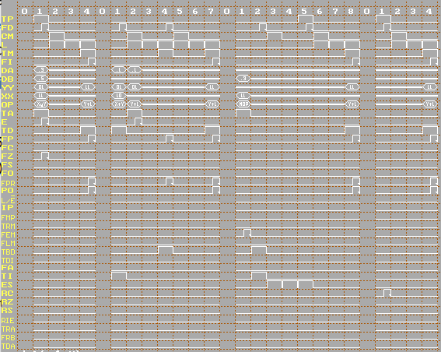
AND .3, .5 BC [(.1++) 10] ST .3, 15 CLC
CRONOGRAMA

Slide 3
Instrucciones
1. AND .3 .5
Es una operación aritmética lógica.
Almacena en el registro 3 el resultado del producto lógico del registro 3 y el registro 5.
Modo de direccionamiento: Directo absoluto a registro
2. BC [(.1++) 10] Con el bit de acarreo activo
Instrucción de control de flujo.
Produce una bifurcación a la dirección de memoria indicada en el operando si el bit de acarreo está activo.
Modo de direccionamiento: Indirecto a registro índice con auto postincremento.
3. ST .3 15
Instrucción de transferencia de datos.
Carga el contenido del registro 3 en la posición de memoria 15.
Modo de direccionamiento: Directo absoluto a memoria.
4. CLC
Operación de control de flags.
Coloca a cero el bit de acarreo.
Modo de direccionamiento: Implícito

Slide 4
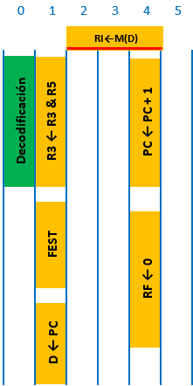
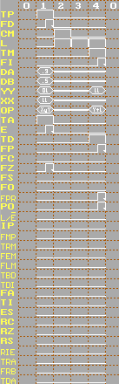
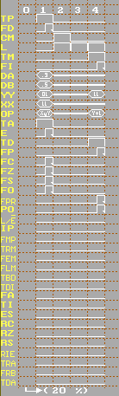

AND .3, .5

Slide 5
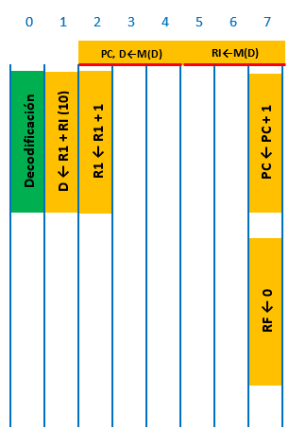
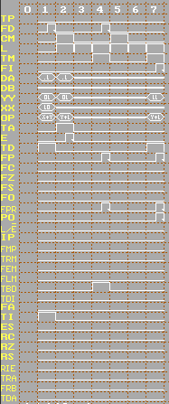
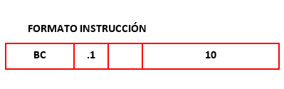
BC [(.1++) 10] ; Con el biestable de acarreo activado

Slide 6
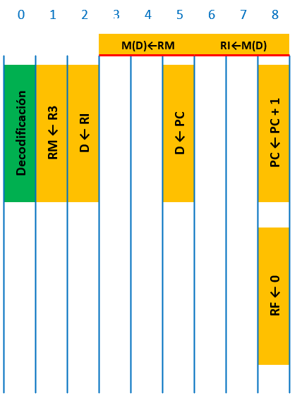
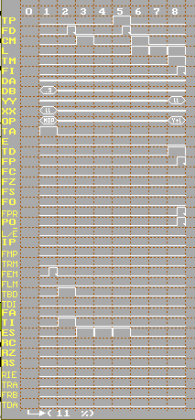
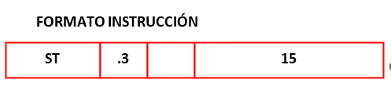
ST .3, 15

Slide 7
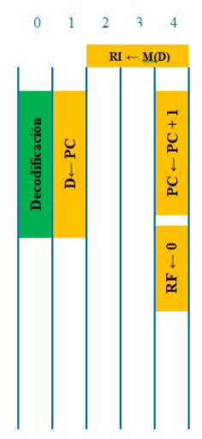
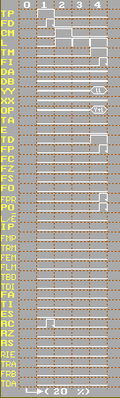
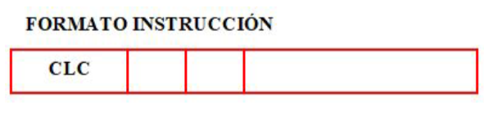
CLC

Slide 8

FIN

